Slide 1
轭铁设计总结
2024年7月15日
夏商

Slide 2
6. 端部轭铁设计
模型参数：
端轭：对半开合结构
端轭厚度：1240mm
端轭外对边尺寸：10970mm
端轭与桶轭的间隙：60mm
模块μ子探测器安装间隙：40mm
端轭层板厚度：从内到外分别为100mm、100mm、100mm、100mm、100mm、100mm、400mm
单个端轭重量：784t

Slide 3
7. 端部轭铁设计
𝜇子探测器：6层(轴向)
4单元(周向)

Slide 4
8. 端部轭铁自重+电磁力耦合计算
结论：电磁力作用导致端轭的层板变形量较大。
上周讨论后，认为这个端轭部分，电磁力增大是合理的；
原因：600mm的轭铁厚度的模型中，端轭距离线圈的轴向距离为660mm，现在轭铁厚度增加，在新的模型中，端轭距离线圈的的轴向距离为110mm。轴向距离的减小是会导致端轭上磁场梯度变大，电磁力增大。600mm的轭铁模型中端轭受到的电磁力最大值是$6×{10}^{8}N∙m^{−3}$，现在是$2×{10}^{9}N∙m^{−3}$，电磁力增大了约3.4倍，导致端轭的变形也增大。符合正常范围；

Slide 5
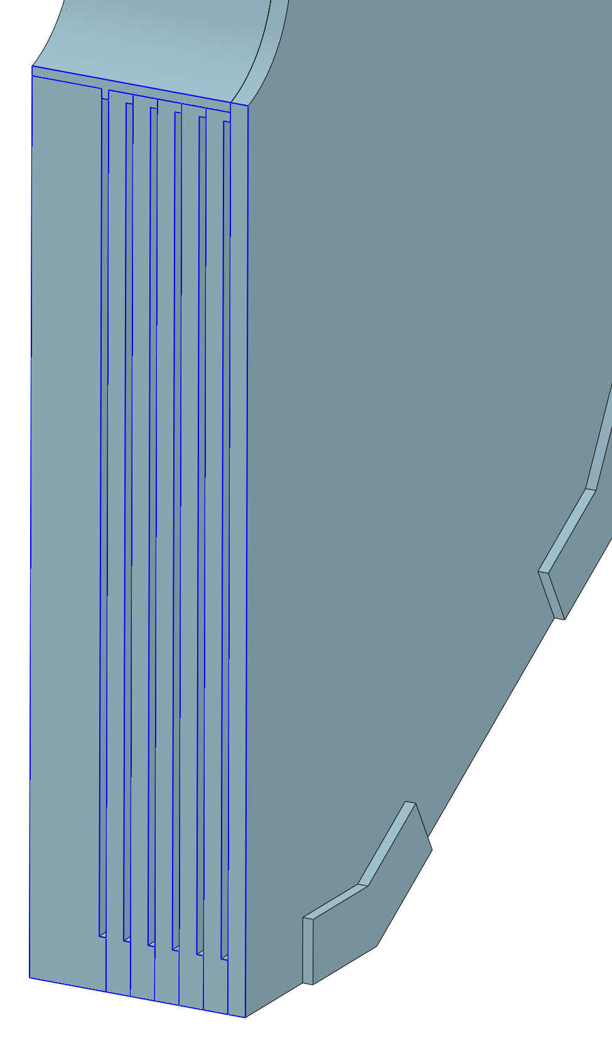
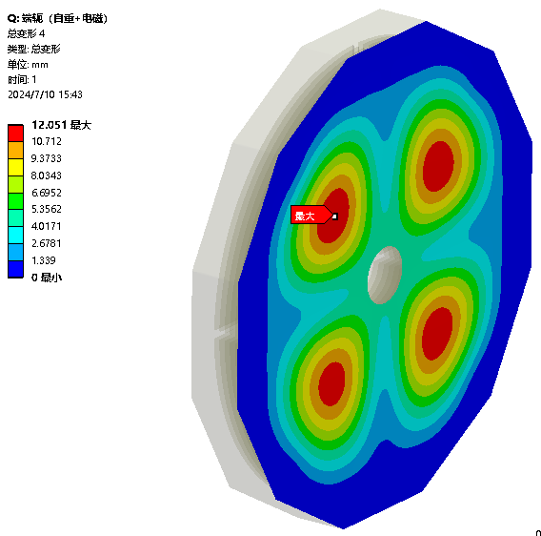
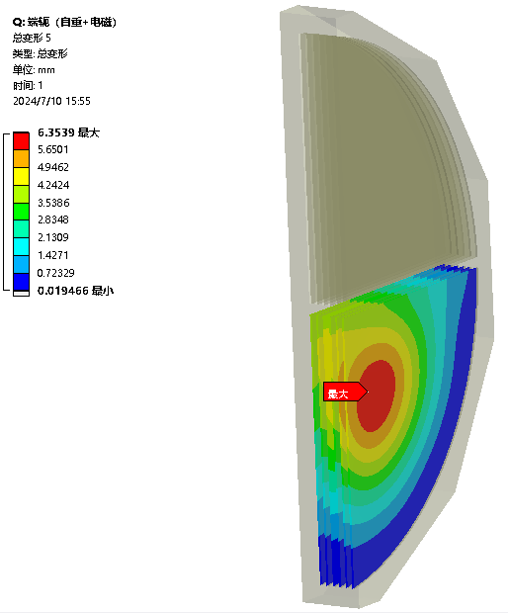
9. 端部轭铁优化
端轭初始状态下的计算

Slide 6
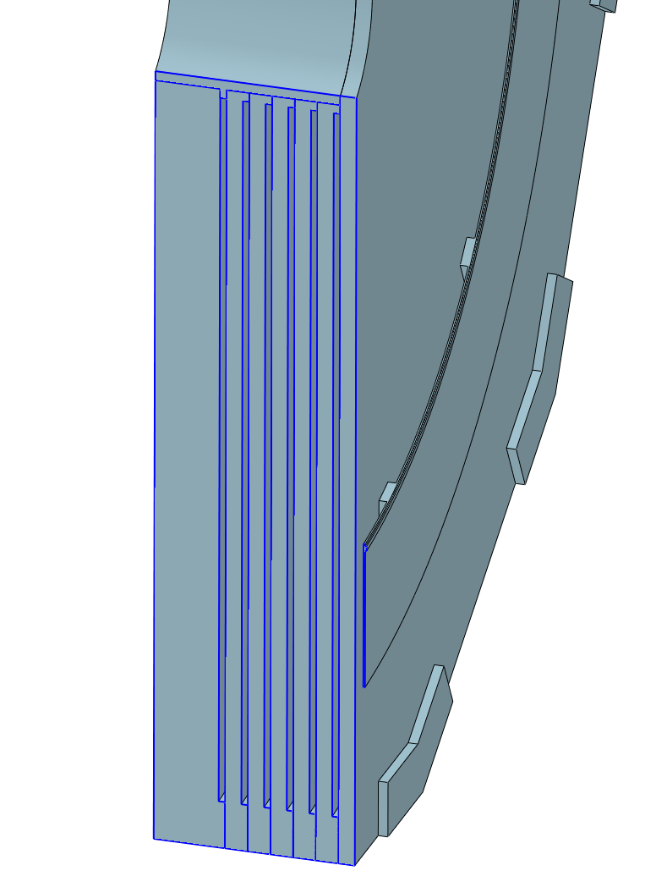
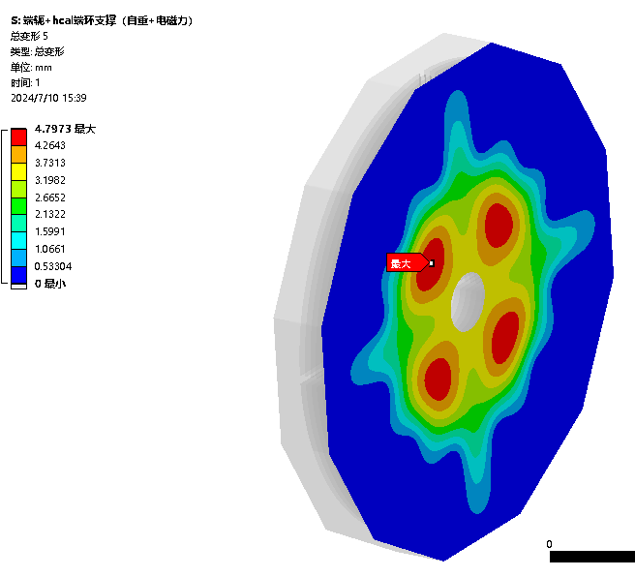
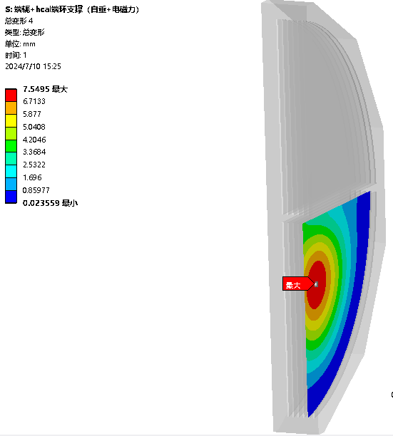
9. 端部轭铁优化
端轭增加HCAL端环固定
内部层板不增加加强筋

Slide 7
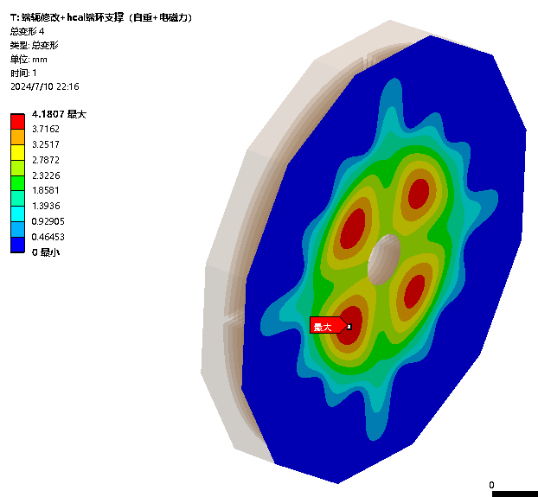
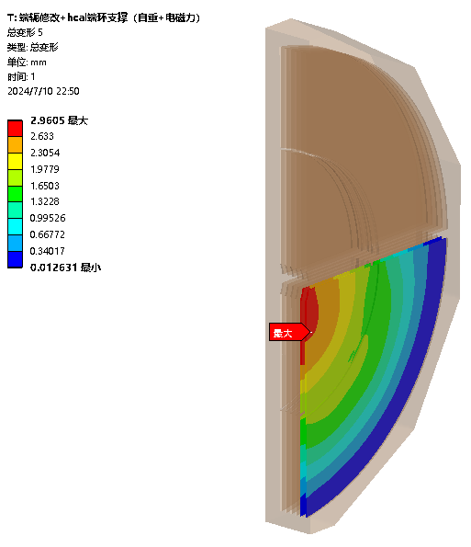
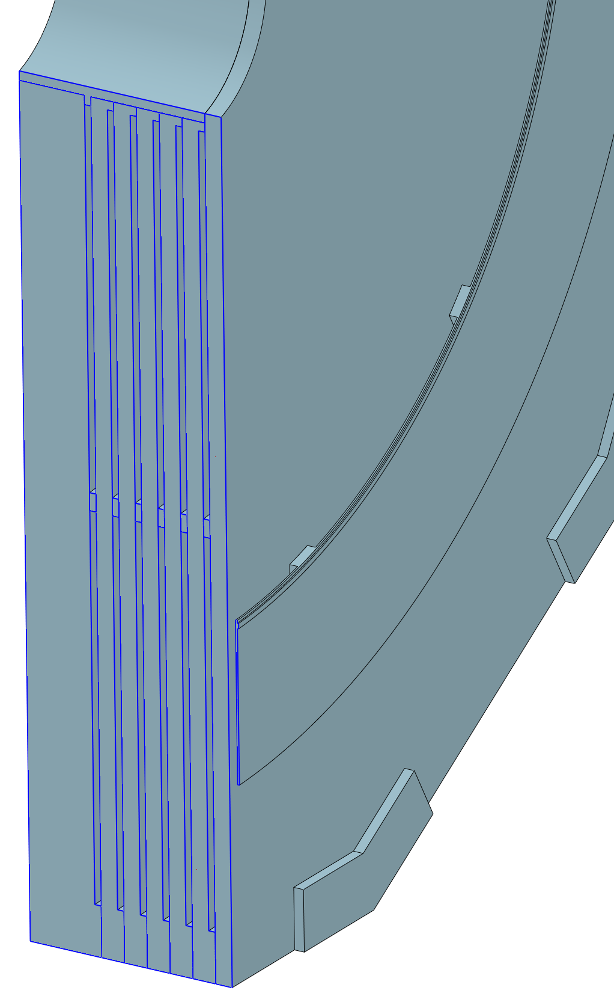
9. 端部轭铁优化
端轭增加HCAL端环固定
内部每层间隙内部都增加加强筋

Slide 8
下一步计划：
1.桶部轭铁的磁体阀箱的结构设计；

Slide 9
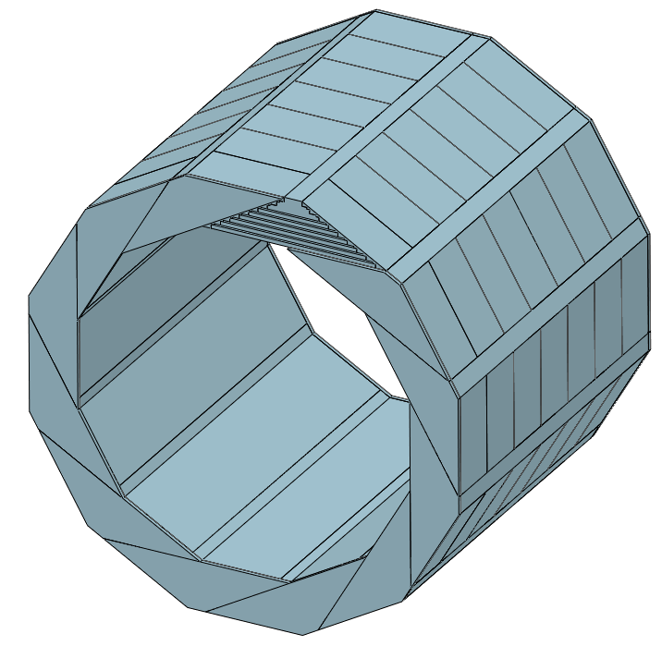
螺旋式桶轭初步设计

Slide 10
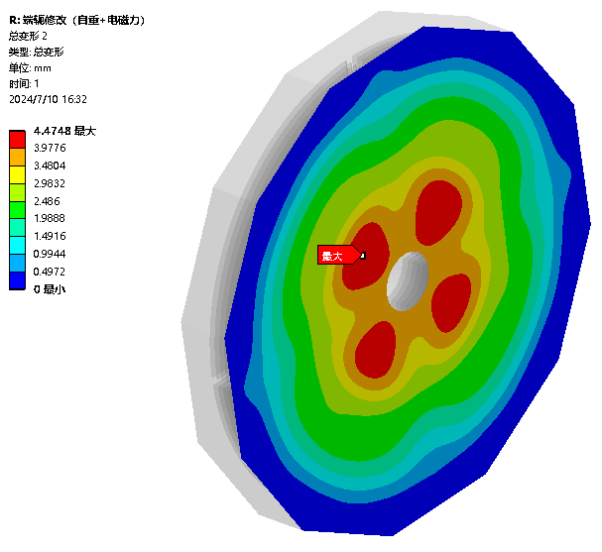
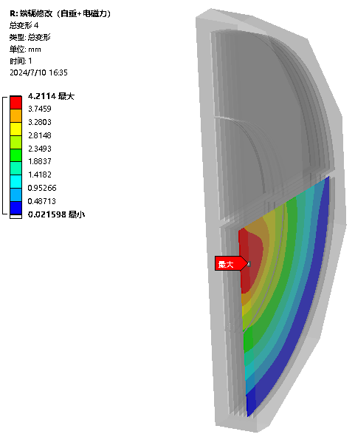
9. 端部轭铁优化
端轭的层板中增加加强筋

